Slide 1



Nueva Base de Activos
Plan de Trabajo Final (Chapter Net)

Slide 2


Equipo
Leonardo Jesus Vargas Trigueros
Daniela Benavides Salvatierra
Giomar Llanque Quiroz
Richard Augusto Bazan Ochoa
David Brando Mautino Rubio

Slide 3

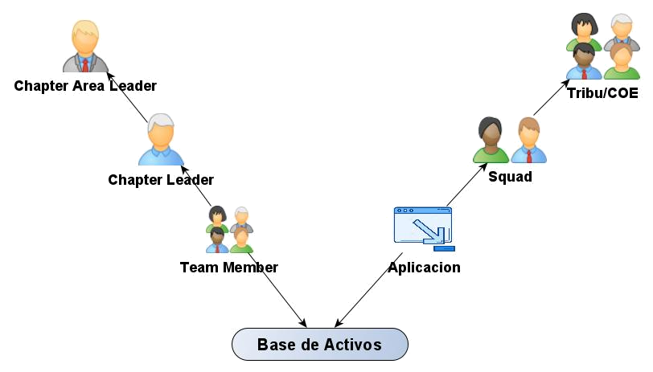
Concepto

Slide 4





Base de Activos - BACKEND
13 APIS
64 ENDPOINTS
Swagger / Log4Net
JWT
Solución construida en NetCore 5.0
Utilizando Entity Framework
Patrones de diseño: MVC , DAO, DTO
Capas construidas: Controllers, Services, Models, Exceptions, Filters, DataContext
Notes:
REMARCAR QUE SE LLEGARIA A UN NUMERO TAN ALTO PORQUE TAMBIEN PARTICIPARAN EN EL PROCESO DE DESARROLLO PERSONAS NO IT PRO.

